Slide 1






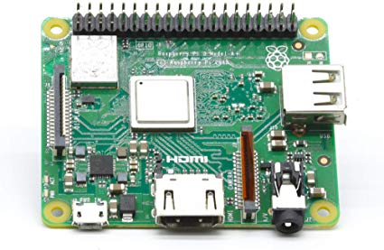
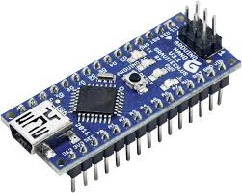

Page 1/10
Système Escape Game 13ème Porte
Cadeau Thomas Breny Corentin Minos Constantin Pinneau Joshua

Slide 2
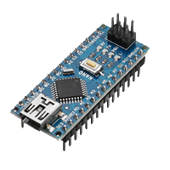
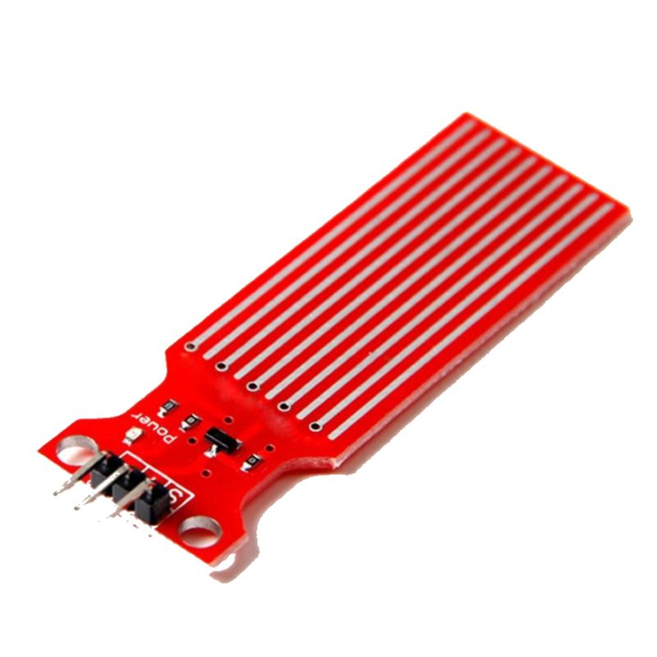
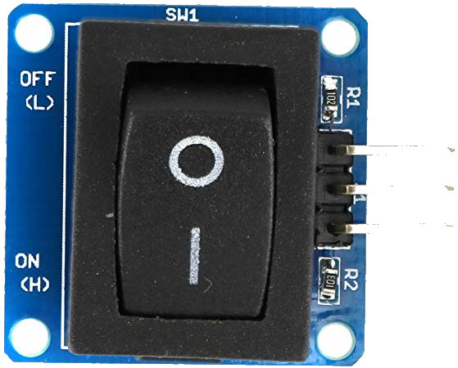
Page 2/10
Sommaire
Présentation du projet Escape Game 13e porte.
Mes Tâches :
- Développement sur Arduino.
- Développement de l’application sur Raspberry.
- Développement de l’application Web de supervision.

Slide 3
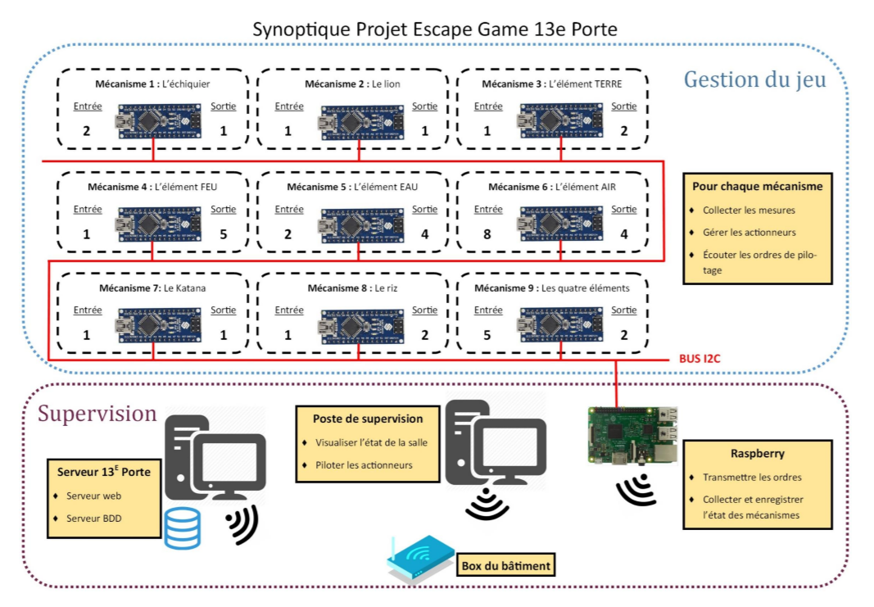
Page 3/10
Joshua
Corentin
Constantin
Thomas
Application Web sur l’affichage de l’état de la salle
Application Web de pilotage des actionneurs

Slide 4
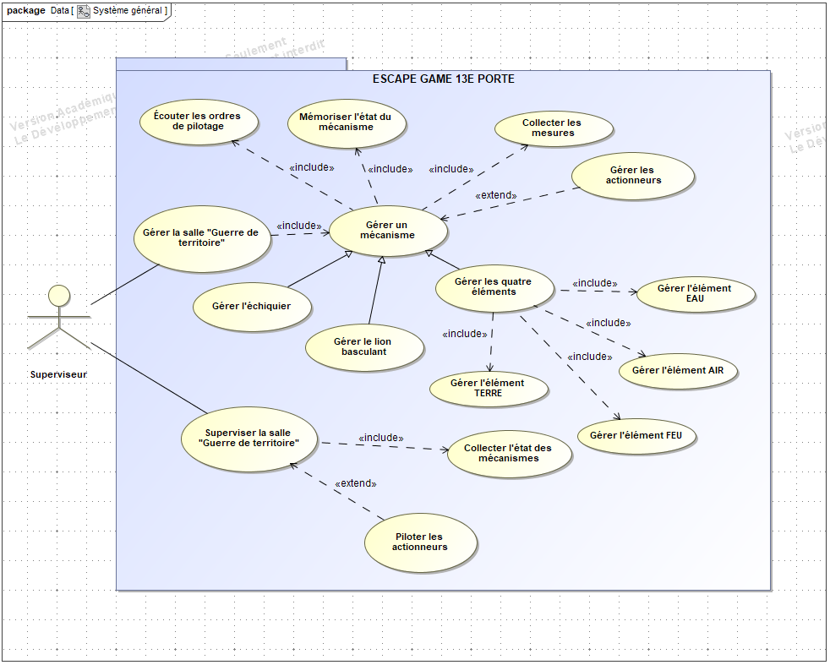
Page 4/10

Slide 5
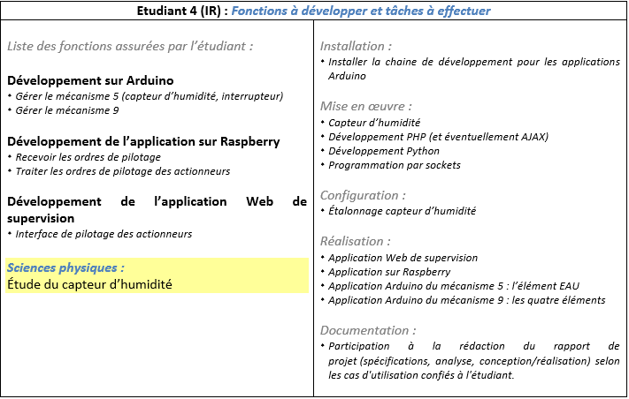
Page 5/10

Slide 6
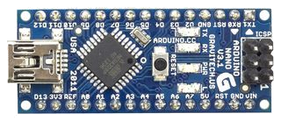
Mécanisme 5 : L’EAU
Page 6/10
Entrées
Sorties
S1
Rôle : Activer/désactiver une gâche électrique via un relais.
Condition : Si E1 est à 1 alors activer la sortie sinon, désactiver la sortie.
S2
Rôle : Activer/désactiver le moteur d’une fontaine (220 Volt) via un relais.
Condition : Si E1 est à 1 alors activer la sortie, sinon désactiver la sortie.
S_EAU
Rôle : Entrée de la gestion des quatre éléments.
S_Purge
Rôle : Activer/désactiver une gâche électrique via un relais pour purger l’eau.
Condition : Si E2 est à 1 alors activer la sortie sinon, désactiver la sortie.
Capteur d’humidité : BDT 250
Signal : Numérique
Voltage : 0-5V

Slide 7
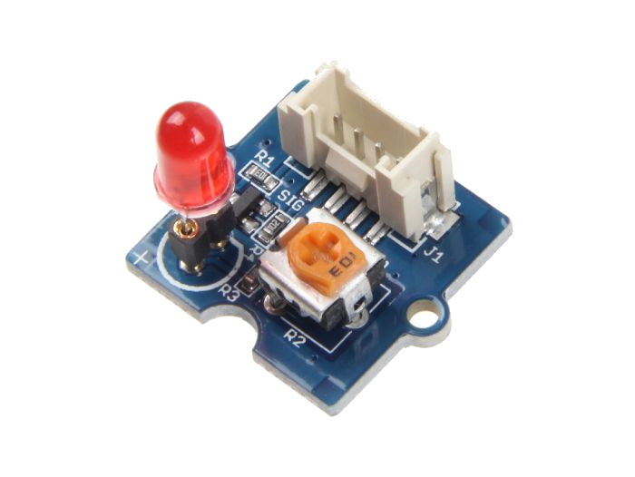
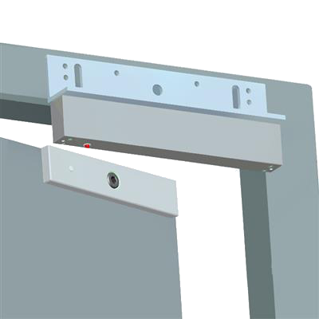
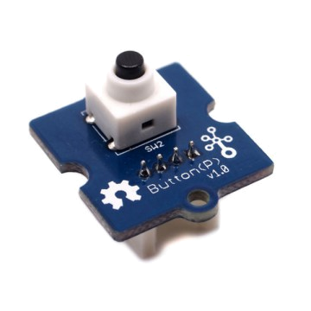
Mécanisme 9 : Les Quatre Éléments
Page 7/10
Entrées
Sorties
Bouton poussoir
Type de capteur : Bouton poussoir
Référence : A-000000-01319
Signal : Numérique
E_TERRE
Signal : Numérique
E_FEU
Signal : Numérique
E_EAU
Signal : Numérique
E_AIR
Signal : Numérique
S1
Rôle : Activer/désactiver une électro aimant via un relais (sortie finale).
Condition : Si les 4 entrées sont à 1 lorsque le joueur appuis sur le bouton poussoir, alors activer la sortie sinon, désactiver la sortie + Activer LED Rouge.

Slide 8

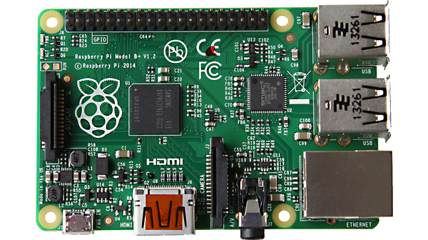
Développement de l’application sur Raspberry
Page 8/10
GESTION DU JEU
BUS I2C
SOCKET
PC de Supervision (Serveur WEB)
Raspberry

Slide 9
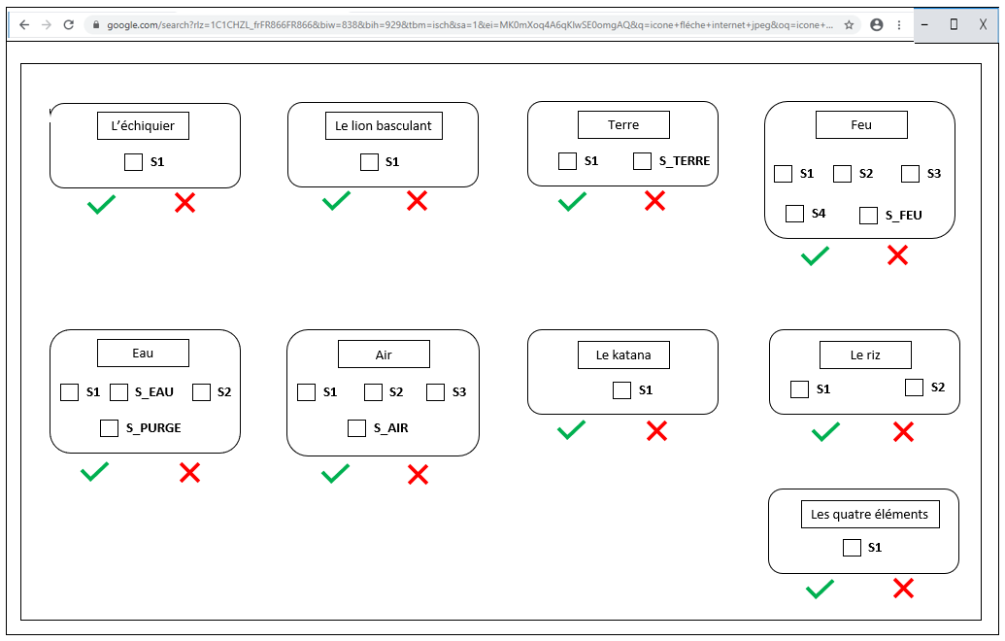



Développement de l’application WEB de Supervision
Page 9/10
LANGUAGES :

Slide 10

Page 10/10
Merci de votre écoute.
Avez-vous des questions ?

